Slide 1
Путешествие на остров сокровищ
Подготовила: учитель математики
МБОУ Пономаревской ООШ
Шивинская Оксана Георгиевна

Slide 2
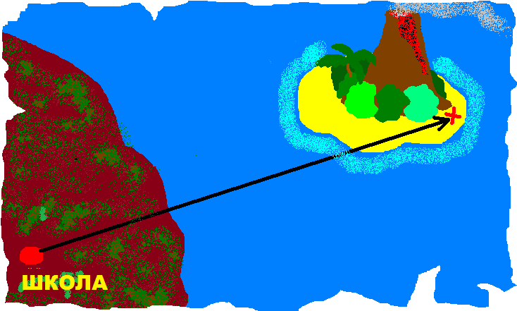
КАРТА

Slide 3
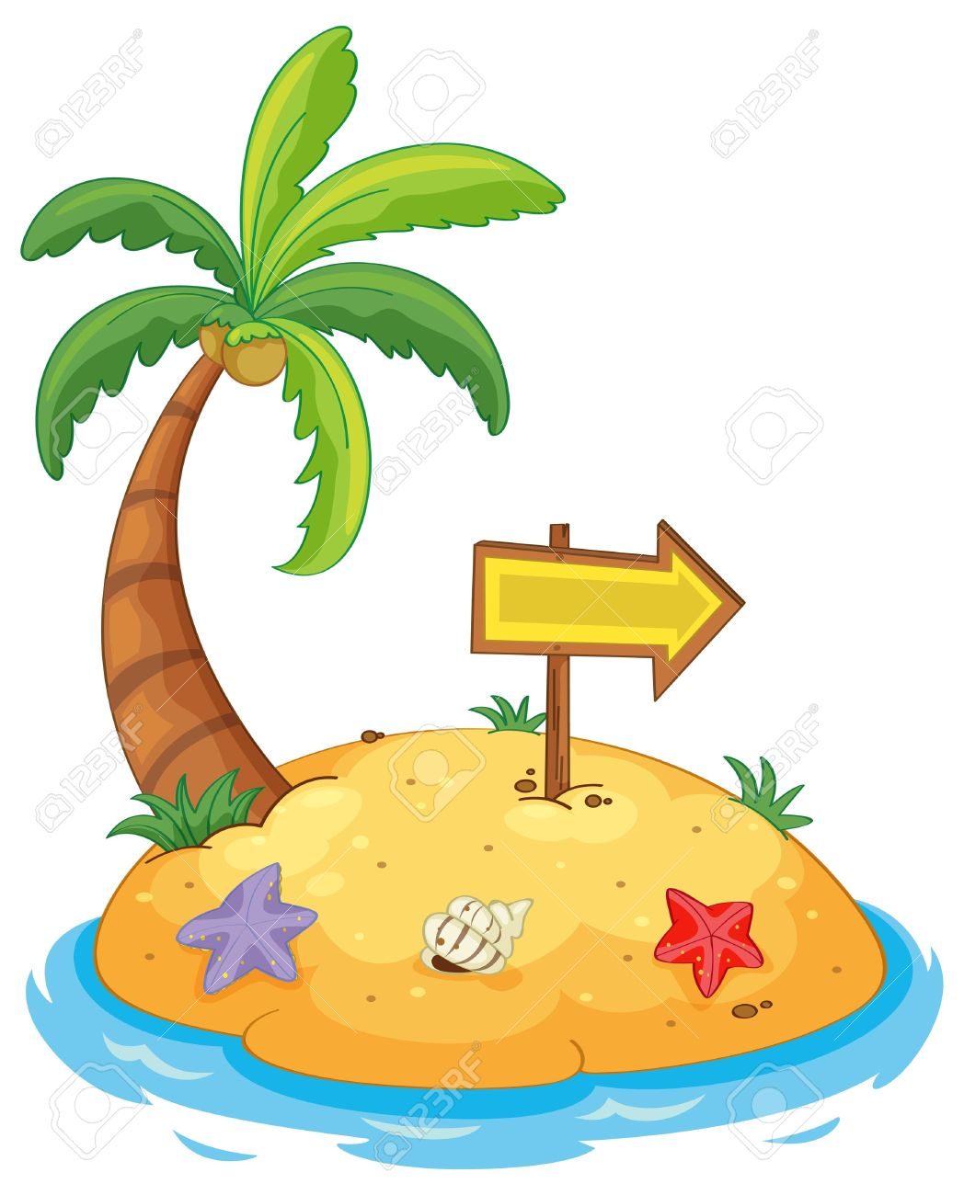
двигайся

Slide 4
Реши данные пять заданий и выбери соответствующее слово, которое зашифровано на следующем слайде.
Решите уравнение: 2х -3(х – 1) = 4 + 2(х-1)
Выполните действия: $\left(\frac{х}{х+1}+1\right)∗ \frac{1+х}{2х−1}$
3. Найдите значение выражения:
$\sqrt{а+b}$, при a=33, b= -8.
4. Приведите подобные слагаемые:
-5,1а - 4b – 4,9a + b
5. Выполните умножение:
(2b + a) * (a – 2b)

Slide 5
Сложи по получившимся ответам слово.
Полученное число и будет пропуском.
2(x+y)(x-2y)
$$\frac{1}{3}$$
я
с
$$\frac{6a}{x+y}$$
5
в
ю
е
р
$$\frac{2х+1}{2х−1}$$
б
е
- 4b² + a²
a⁷
-a – 3b

Slide 6
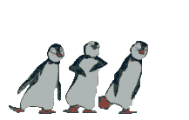
Север

Slide 7
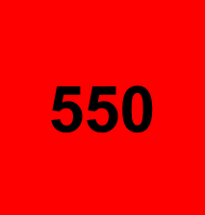
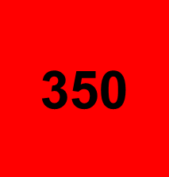
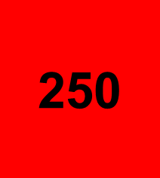
А сколько метров надо пройти на север
вы узнаете, если правильно решите систему уравнений
и нажмете кнопку, на которой написана сумма
корней системы
$$\left\{\begin{aligned}2х−у=250 \\ х+3у=650\end{aligned}\right.$$
450

Slide 8
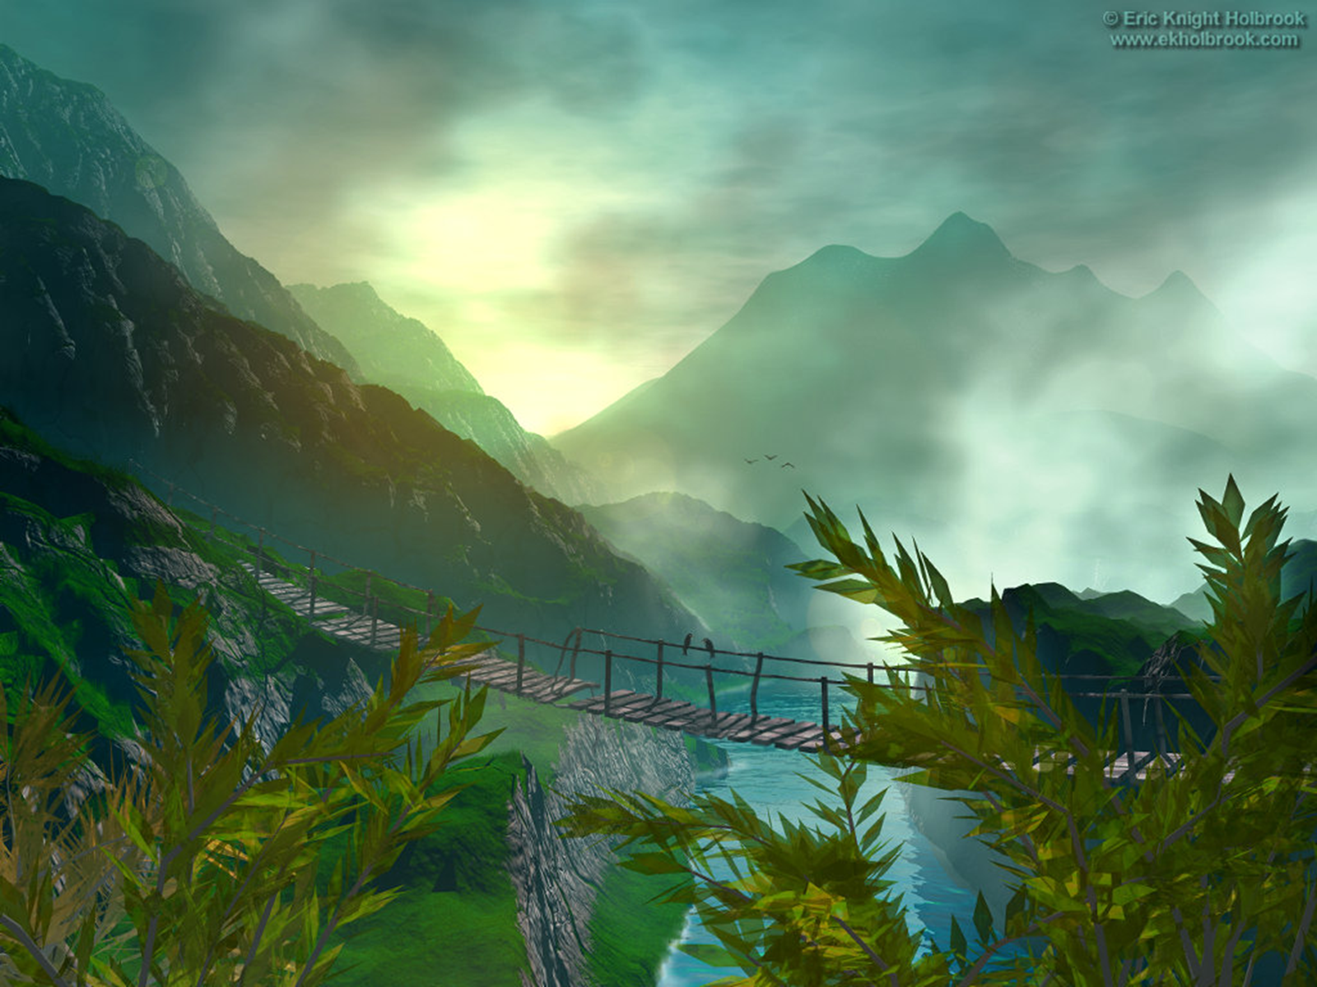
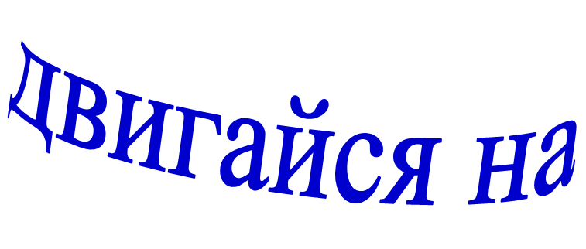

Slide 9
Реши уравнения, найди корни и далее
двигайся в направлении,
указанном в шифровке.
Х² ⁺ 3х -4 =0
7х – х² =0
16х² = 9
Х² -7х +12 =0
2х² - 3х -20 = 0

Slide 10
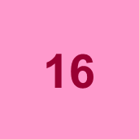
П | -0,75; 0,75
А | 0; 7
З | -4; 1
Д | -2,5;4
А | 3; 4
Е | 0;-7
К | 0,75
Г | -1;4
Для того, чтобы следовать
далее, нажми на кнопку,
на которой указано
количество букв в слове,
возведенное в квадрат
25
10

Slide 11
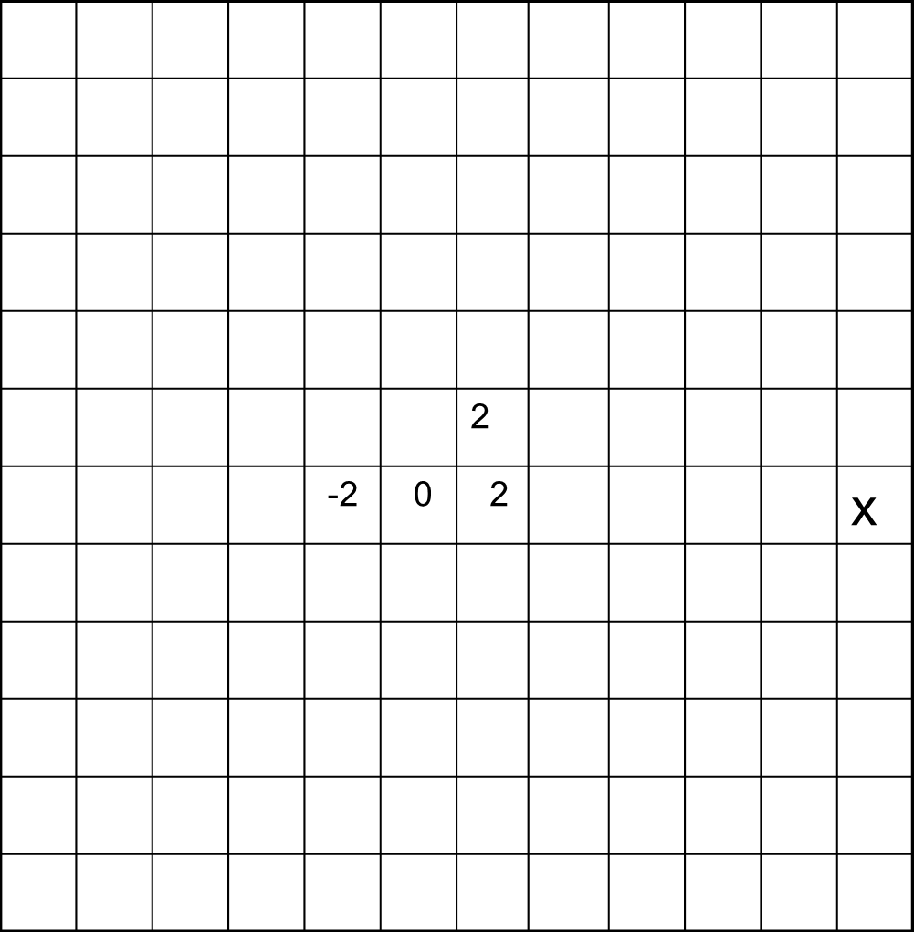
Х= -12, найди у и узнаешь, сколько метров надо пройти
у = -х-1

Slide 12
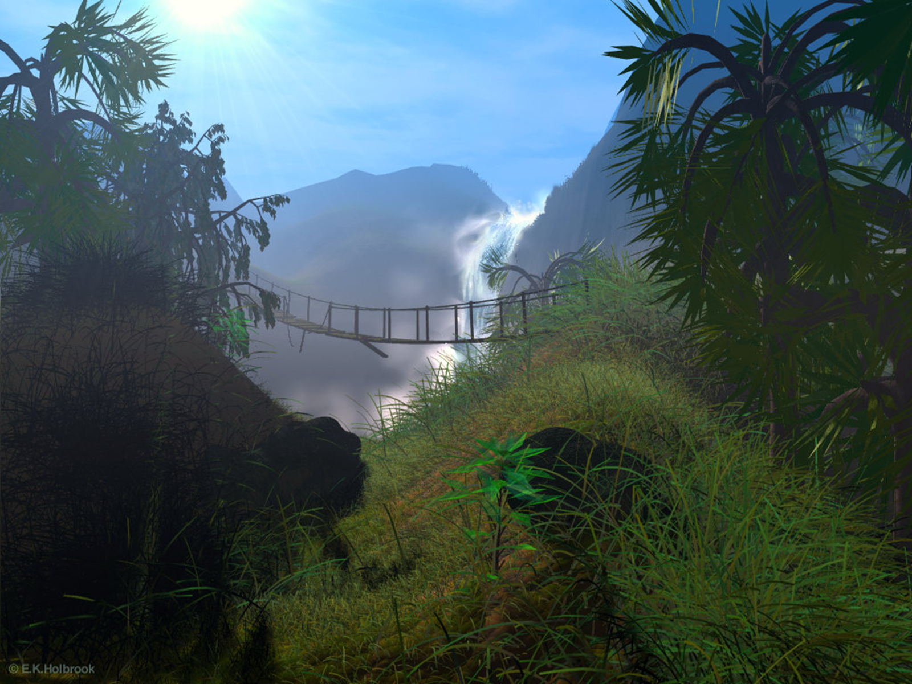
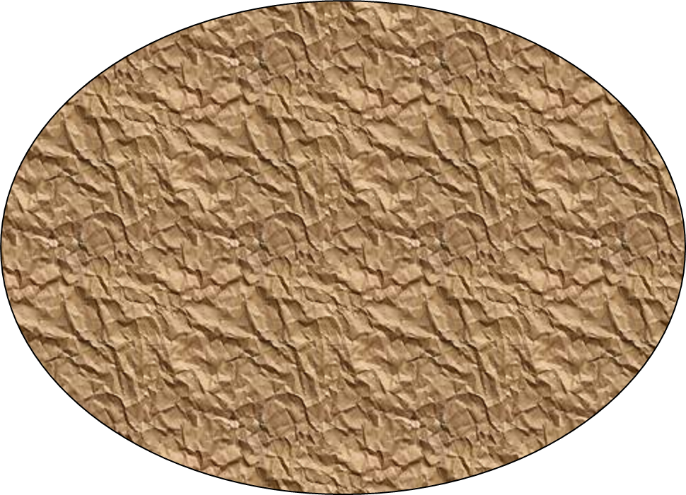
3
4,4
1,8
1,5
4,8

Slide 13
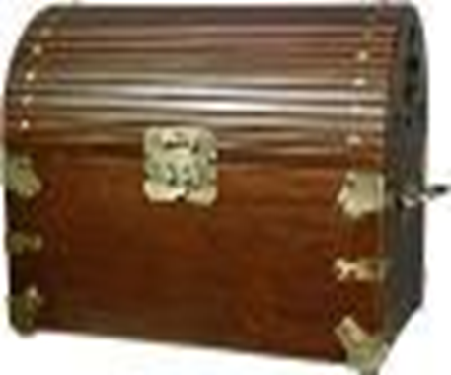
Ваши знания - это

Slide 14
Упростив рациональное выражение и результат каждого действия соотнеся с буквой , вы расшифруете надпись

Slide 15
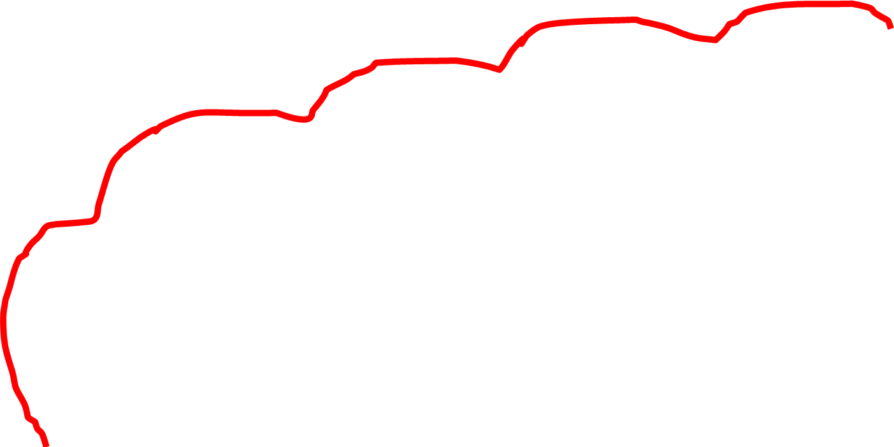
л
а
е
к
д

Slide 16
